Slide 1
第6讲 Scrapy探究

Slide 2
目录
6.1 Scrapy架构
6.2 爬取多个网页
6.3 爬取多层网页
6.4 settings.py配置文件
6.5 Pipeline组件
6.6 scrapy爬虫框架的数据保存方式

Slide 3
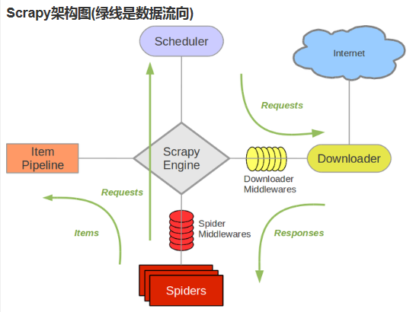
6.1 Scrapy架构
Scrapy共有7大架构，
Spider（爬虫）
负责处理所有Responses（网站的响应）
从中分析提取数据，获取Item字段需要的数据，
并将需要访问的URL提交给引擎，再次进入Scheduler(调度器)。
SpiderMiddlewares（爬虫中间件）
一个可以自定义扩展
进入Spider的Responses，
从Spider出去的Requests
和操作引擎通信或是和Spider通信的“桥梁功能组件”。

Slide 4
Scrapy共有7大架构，
ScrapyEngine(引擎)
负责Spider、ItemPipeline、Downloader、Scheduler中间的通讯，信号、数据传递等。
Scheduler(调度器)
负责接收引擎发送过来的Request请求，
并按照一定的方式进行整理排列、入队。
当引擎需要时，便把这些请求交还给引擎
优先队列, 去除重复的网址。
DownloaderMiddlewares（下载中间件）
可以自定义扩展下载功能的组件，
下载的方式、
下载数据的选取、
存储等功能。

Slide 5
Scrapy共有7大架构，
Downloader（下载器）
下载Scrapy Engine(引擎)发送的所有Requests请求，
将其获取到的Responses（响应）交还给Scrapy Engine
再由引擎交给Spider来处理。
建立在twisted这个高效的异步模型上的
ItemPipeline(管道)
管道负责处理从Spider中获取到的Item，
是进行后期的处理的地方。
进行详细分析、过滤、存储等
持久化实体、
验证实体的有效性、
清除不需要的信息

Slide 6
Scrapy运行流程
通过Scrapy创建爬虫
爬虫请求通过爬虫中间件传递给了引擎
引擎将爬虫请求传给调度器入列
调度器进行调度选择合适的请求通过下载中间件发给下载器
下载器根据爬虫请求从网络上下载数据，并将网络的响应返回给引擎
引擎将下载器传回的网络响应通过爬虫中间件反馈给爬虫
爬虫从网络响应中分析提取Item所需的数据，并通过爬虫中间件交给引擎
引擎将爬虫提取后的item数据传给管道进行数据存储。

Slide 7
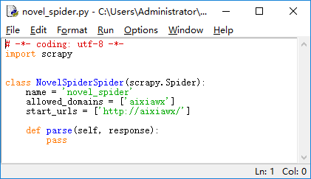
6.2 爬取多个网页
爬虫文件---爬虫类
start_urls
起始爬取列表，可以是多个url
start_urls = ('http://example.com/page1', 'http://example.com/page2',)

Slide 8
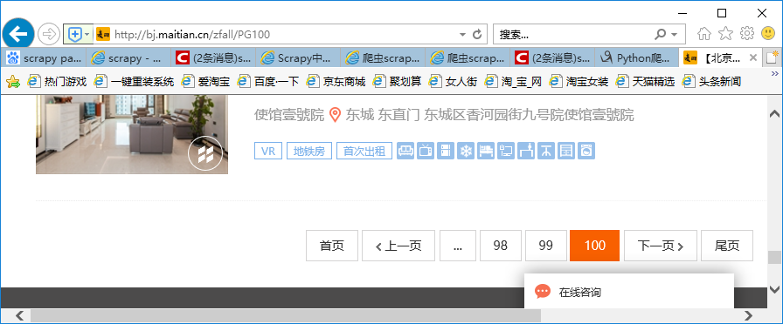
麦田租房信息爬网站
http://bj.maitian.cn/zfall/PG1
http://bj.maitian.cn/zfall/PG2
…

Slide 9
豆瓣读书
首页url为"https://book.douban.com/top250?start=0",
以后每翻页一次start字段值递增25，
这样就可以很容易用一个循环做到url的构建，
今日头条图片，
分析Ajax后
首页url为https://www.toutiao.com/search_content/?offset=0&format=json&keyword=街拍&autoload=true&count=20&cur_tab=1&from=search_tab&pd=synthesis
Json 文件
以后每页更改其中offset参数递增20，
则可以利用urlencode()方法构建url。

Slide 10
方式一：通过占位符，构造通用url
start_urls = ['http://bj.maitian.cn/zfall/PG{}'.format(page) for page in range(1,4)]
url_prefix = "http://www.yyyy.com/yyy/yyy-list.php?page={}"
start_urls = [ url_prefix.format(i) for i in range(1,101)]

Slide 11
方式二：通过重写start_requests方法，获取所有的起始url。（不用写start_urls）
爬虫文件---爬虫类
def start_requests(self):
pages=[]
for page in range(90,100):
url='http://bj.maitian.cn/zfall/PG{}'.format(page)
page=scrapy.Request(url)
pages.append(page)
return pages

Slide 12
方式三：递归调用parse 直到每个页面爬取完
class QiubaiSpider(scrapy.Spider):
name = 'qiubai'
start_urls = ['https://www.qiushibaike.com/text/']
# 设计一个url模板
url = 'https://www.qiushibaike.com/text/page/%d/'
pageNum = 1
def parse(self, response):
div_list = response.xpath("//div[@id='content-left']/div")
for div in div_list:
....
# 将item提交给管道
yield item
# 多url， 请求的手动发送
if self.pageNum <= 13: # 控制！否则无限递归了。。
self.pageNum += 1
print('爬第：%d 页' % self.pageNum)
new_url = self.url % self.pageNum
# callback 回调函数，页面进行解析
yield scrapy.Request(url=new_url, callback=self.parse)

Slide 13
6.3 爬取多层网页
解析函数的末尾，通过Request方法对下一个页面手动发起请求
先提取二级页面url，再对二级页面发送请求
def parse(self, response):
next_url = response.xpath('//div[2]/h2/a/@href').extract()[0]
yield scrapy.Request(url=next_url, callback=self.next_parse)
# 注意要用yield，回调函数不带括号

Slide 14
scrapy自动发现一个网页上的所有链接，然后再 去抓取这些链接的内容 yield 的作用就是把一个函数变成一个 generator（生成器）
class MySpider(BaseSpider):
name = 'myspider‘
start_urls = ( 'http://example.com/page1', 'http://example.com/page2',)
def parse(self, response):
for item_url in item_urls:
yield Request(url=item_url, callback=self.parse_item)
def parse_item(self, response):
item = MyItem()
yield Request(url=item_details_url, meta={'item': item}, callback=self.parse_details)
def parse_details(self, response):
item = response.meta['item']
return item
Notes:
yield

Slide 15
解析的数据不在同一张页面中，最终如何将数据传递
在对下一层级页面发送请求的时候，
通过meta参数进行数据传递，
meta字典就会传递给回调函数的response参数。
下一级的解析函数通过response获取item
先通过 response.meta返回接收到的meta字典，
再获得item字典

Slide 16
def parse(self, response):
item = Item()
Item["field1"] = response.xpath('expression1').extract()[0]
Item["field2"] = response.xpath('expression2').extract()
next_url = response.xpath('expression3').extract()[0]
yield scrapy.Request(url=next_url, callback=self.next_parse,meta={'item':item})
def next_parse(self,response):
item = response.meta['item']
item['field'] = response.xpath('expression').extract_first()
yield item

Slide 17
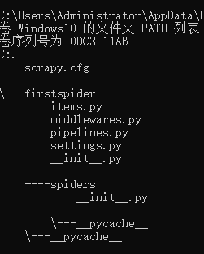
6.4 settings.py配置文件
scrapy.cfg：
项目的配置文件
一般不需要修改，也不能删除
settings.py:
项目的设置文件，
在此文件中的设置可以控制包括核心、插件、pipeline以及Spider组件。
设置全局变量的值、
通道的开启和关闭
多个通道和爬虫的执行优先级

Slide 18
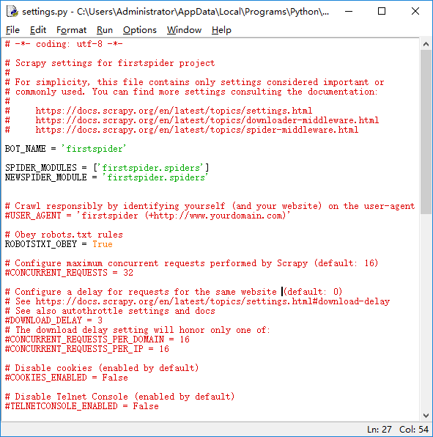

Slide 19
scrapy的配置文件settings
https://www.cnblogs.com/longyunfeigu/p/9494408.html
第一部分：基本配置
项目名称，默认的USER_AGENT由它来构
爬虫应用路径
客户端User-Agent请求头
是否遵循爬虫协议
ROBOTSTXT_OBEY = False
是否支持cookie，cookiejar进行操作cookie，默认开启
第二部分：并发与延迟
第三部分：智能限速/自动节流

Slide 20
第四部分：爬取深度与爬取方式
1、爬虫允许的最大深度，
可以通过meta查看当前深度；0表示无深度
# DEPTH_LIMIT = 3 #
2、爬取时，0表示深度优先Lifo(默认)；1表示广度优先FiFo
3、调度器队列
4、访问URL去重
第五部分：中间件、Pipelines、扩展
第六部分：缓存

Slide 21
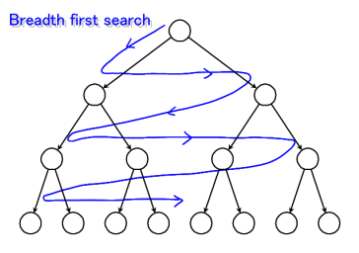
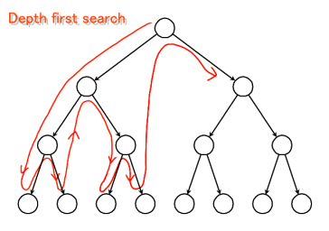
爬虫的性能和效率:
充分利用不同的系统资源，包括处理器、存储器和网络带宽
优先抓取“有用的网页”
我们一般认为一个网页的首页是相当重要的
搜索策略：深度优先, 广度优先

Slide 22
理论上，两者能够在大致的时间里完成所有的整个静态网页的爬取工作。
BFS优于DFS
工程上，网络爬虫更应该定义为“如何在有限的时间里最多的爬下那些重要的网页”，
我们一般认为一个网页的首页是相当重要的。
DFS优于BFS
爬虫的分布式结构以及网络通信的握手成本有关，“握手”就是指下载服务器与网站的服务器建立通信的过程。
时间网络爬虫是由成百上千万太服务器组成的分布式系统，对于某一个网页，一般由特定的一台或者几台服务器专门下载，这样可以避免握手次数太多。

Slide 23
实际应用的网络爬虫不是对网页次序的简单BFS或者BFS，而是一个相对复杂的下载优先级排序的方法，管理这个系统的叫做“调度系统”(Scheduler)，会有一个Priority Queue。BFS成分更加多一些。
DFS 要限定爬取的深度
在爬取时为了防止有些错误链接导致的无穷递归爬取，需要限定爬取的深度。
此外层次越深的网页对用户来说可用的信息越少，理论上呈对数的倒数关系。
参考书目 吴军《数学之美》

Slide 24
URL 判重
访问标记
由于搜索引擎在爬取时要访问大量的网页，因此在查找网址l是否访问过及标记网址l已经访问时为了提高查找和访问效率通常建立一个散列，其中存放访问过每一个网址，
为了减少这个散列表所占用的空间, 通常在其中存放网址经过散列函数（如MD5、SHA-1等）计算出的对应的固定长度的散列值，
这样便可以在平均情况下O(1)的时间内查找和更新占用O(n)空间的网址列表（n为已访问的网址数目）。
直接寻址法

Slide 25
6.5 Pipeline组件
https://www.jianshu.com/p/73920111ff08
管道的主要责任
负责处理有蜘蛛从网页中抽取的Item，
清晰、验证和存储数据。
spider爬取的数据都会通过这个pipeline处理，可以在pipeline中不进行操作或者执行相关对数据的操作。
管道的功能
1.清理HTML数据
2.验证解析到的数据（检查Item是否包含必要的字段）
3.检查是否是重复数据（如果重复就删除）
4.将解析到的数据存储到数据库中

Slide 26
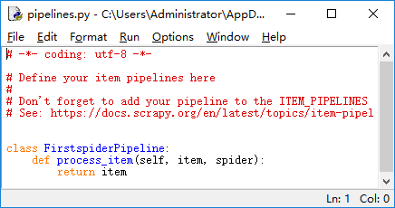
Pipeline中的操作
process_item(item, spider)
每一个item管道组件都会调用该方法，
所以文件的开启和关闭操作写在了另外两个只会各自执行一次的方法中。
并且必须返回一个item对象实例或raise DropItem异常。
被丢掉的item将不会在管道组件进行执行。
此方法有两个参数，
item,即要处理的Item对象，
spider,即爬虫。
open_spider(spider)
开始爬虫时，执行一次
close_spider(spider)
结束爬虫时，执行一次

Slide 27
def __init__(self):
self.file = None
def open_spider(self,spider):
self.file = open('maitian.csv','a',encoding='utf-8') # 选用了追加模式
self.file.write(",".join(["标题","月租金","面积","区域","地址","\n"]))
print("开始爬虫")
def process_item(self, item, spider):
content = [item["title"], item["price"], item["square"], item["area"], item["adress"], "\n"]
self.file.write(",".join(content))
return item
def close_spider(self,spider):
self.file.close()
print("结束爬虫")

Slide 28
要启用Pipeline的话必须要在settings.py里配置一下ITEM_PIPELINES
每个pipeline后面有一个数值，
这个数组的范围是0-1000，
这个数值是这些在pipeline中定义的类的优先级，越小越优先。
数值300
ITEM_PIPELINES = {
‘firstspider.pipelines.FirstspiderPipeline': 300,
…..
}
项目名 . Pipelines.类名

Slide 29
安装openpyxl模块
开源项目，
读写Excel 2010文档的Python库
如果要处理更早格式的Excel文档，需要用到其它库
如：xlrd、xlwt等
这是openpyxl比较其他模块的不足之处。
openpyxl可以对Excel文件内单元格进行详细设置，
包括单元格样式等内容，
甚至还支持图表插入、
打印设置等内容，
使用openpyxl可以读写xltm, xltx, xlsm, xlsx等类型的文件，
可以处理数据量较大的Excel文件，跨平台处理大量数据是其它模块没法相比的。
openpyxl成为处理Excel复杂问题的首选库函数。

Slide 30
Pipeline 数据处理
def process_item(self, item, spider):
valid = True
for data in item:
if not data:
valid = False
raise DropItem('Missing{0}!'.format(data))
if valid:
self.collection.insert(dict(item))
log.msg('??????!', level=log.DEBUG, spider=spider)
return item

Slide 31
Pipeline 数据去重
from scrapy.exceptions import DropItem
def process_item(self, item, spider):
if item['id'] in self.ids_seen:
raise DropItem("Duplicate item found: %s" % item)
else:
self.ids_seen.add(item['id'])
return item

Slide 32
6.6 scrapy爬虫框架的数据保存方式
scrapy自带的保存方式
Scrapy为下载item提供了可重用的 item pipelines
FilesPipeline 文件
Images Pipeline 图片
MongoPipeline 数据库
步骤
修改settings.py文件，启动相应pipeline
修改pipelines.py文件，重写pipeline，实现保存

Slide 33
使用ImagesPipeline下载图片
把页面上的图片下载下来，并产生缩略图
item.py
import scrapy
class JiandanItem(scrapy.Item):
image_urls = scrapy.Field() #图片的链接 images = scrapy.Field()

Slide 34
jiandan_spider.py
import scrapy
from jiandan.items import JiandanItem
class jiandanSpider(scrapy.Spider):
name = 'jiandan'
start_urls = ["http://jandan.net/ooxx"]
def parse(self, response):
item = JiandanItem()
item['image_urls'] =response.xpath('//img//@src').extract()
yield item

Slide 35
settings.py
BOT_NAME = 'jiandan'
SPIDER_MODULES = ['jiandan.spiders']
NEWSPIDER_MODULE = 'jiandan.spiders'
ITEM_PIPELINES = { 'jiandan.pipelines.JiandanPipeline':1, }
IMAGES_STORE='H:\\jiandan'
IMAGES_THUMBS = { 'small': (50, 50), 'big': (200, 200), }

Slide 36
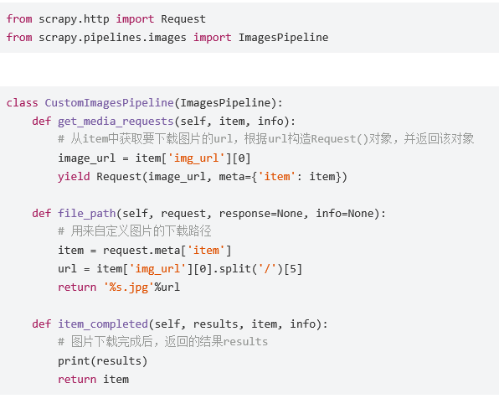

Slide 37
pipelinse.py
import scrapy
from scrapy.exceptions import DropItem
from scrapy.pipelines.images import ImagesPipeline
#内置的图片管道 class
JiandanPipeline(ImagesPipeline):
#继承ImagesPipeline这个类
def get_media_requests(self, item, info):
for image_url in item['image_urls']:
image_url = "http://" + image_url
yield scrapy.Request(image_url)
def item_completed(self, results, item, info):
image_paths = [x['path'] for ok, x in results if ok]
if not image_paths:
raise DropItem("Item contains no images")
return item

Slide 38
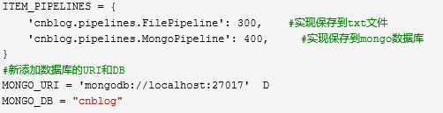
保存到文本文件和数据库
settings.py文件

Slide 39
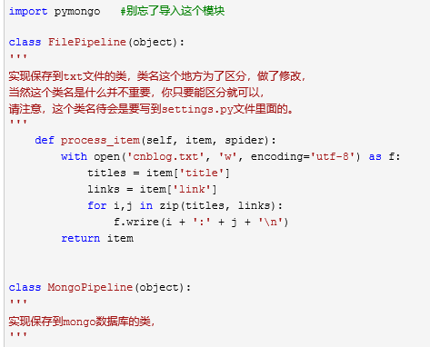

Slide 40
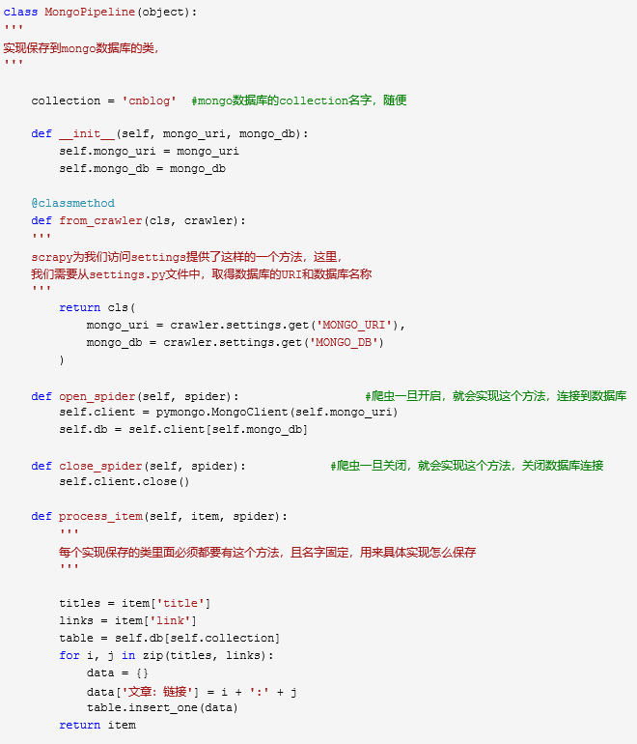

Slide 41
数据库
强大的数据管理能力非文件可比
数据库提供了更强有力的数据存储和分析能力，
例如：数据索引、排序、查找、相关一致性等，
它不仅仅是存储数据。
轻型关系型数据库
Sqlite
SQLite是一种嵌入式数据库，SQLite本身是C写的，体积很小
它的数据库就是一个文件。
Python就内置了SQLite3，所以，在Python中使用SQLite，不需要安装任何东西，直接使用
Mysql
Python 需要安装mysqldb模块
非关系型数据库
mongodb
Notes:
https://www.liaoxuefeng.com/wiki/001374738125095c955c1e6d8bb493182103fac9270762a000/001388320596292f925f46d56ef4c80a1c9d8e47e2d5711000

Slide 42
MongoDB
MongoDB 是一个基于分布式文件存储的数据库。
由 C++ 语言编写。
旨在为 WEB 应用提供可扩展的高性能数据存储解决方案。
MongoDB 是一个介于关系数据库和非关系数据库之间的产品，
是非关系数据库当中功能最丰富，最像关系数据库的。

Slide 43
非关系数据库
NoSQL = Not Only SQL
优点
易扩展
NoSQL数据库种类繁多，但是一个共同的特点都是去掉关系数据库的关系型特性。
数据之间无关系，这样就非常容易扩展。
大数据量，高性能
NoSQL数据库都具有非常高的读写性能，尤其在大数据量下。
这得益于它的无关系性，数据库的结构简单。
一般MySQL使用 Query Cache，每次表的更新Cache就失效，是一种大粒度的Cache，在针对web2.0的交互频繁的应用，Cache性能不高。
而NoSQL的 Cache是记录级的，是一种细粒度的Cache，所以NoSQL在这个层面上来说就要性能高很多了。
灵活的数据模型
NoSQL无需事先为要存储的数据建立字段，随时可以存储自定义的数据格式。

Slide 44
关系型数据库的优势：
1. 复杂查询
可以用SQL语句方便的在一个表以及多个表之间做非常复杂的数据查询。
2. 事务支持
使得对于安全性能很高的数据访问要求得以实现。
非关系型数据库的实质：
非关系型数据库产品是传统关系型数据库的功能阉割版本，通过减少用不到或很少用的功能，来大幅度提高产品性能。

Slide 45
进化
NOSQL数据库慢慢开始具备SQL数据库的一些复杂查询功能的雏形，
比如Couchbase的index以及MONGO的复杂查询。
对于事务的支持也可以用一些系统级的原子操作来实现例如乐观锁之类的方法来曲线救国。
SQL数据库也开始慢慢进化，
比如HandlerSocker技术的实现，可以在MYSQL上实现对于SQL层的穿透，用NOSQL的方式访问数据库，性能可以上可以达到甚至超越NOSQL数据库。
可扩展性上例如Percona Server，可以实现无中心化的集群。

Slide 46
MongoDB
MongoDB 是一个基于分布式文件存储的数据库。
由C++语言编写。
旨在为WEB应用提供可扩展的高性能数据存储解决方案
MongoDB是一个介于关系数据库和非关系数据库之间的产品，是非关系数据库当中功能最丰富，最像关系数据库的。
他支持的数据结构非常松散，是类似json的bson格式，因此可以存储比较复杂的数据类型。
BSON（/ˈbiːsən/）是一种计算机数据交换格式，
主要被用作MongoDB数据库中的数据存储和网络传输格式。
它是一种二进制表示形式，
能用来表示简单数据结构、关联数组（MongoDB中称为“对象”或“文档”）以及MongoDB中的各种数据类型。
BSON之名缘于JSON，含义为Binary JSON（二进制JSON）。
Mongo最大的特点是他支持的查询语言非常强大，其语法有点类似于面向对象的查询语言，几乎可以实现类似关系数据库单表查询的绝大部分功能，而且还支持对数据建立索引。

Slide 47
MongoDB 公司推出的免费在线课程 MongoDB University。这是关于 MongoDB 最好的在线教程，没有之一
https://university.mongodb.com/
https://www.runoob.com/mongodb/mongodb-tutorial.html

Slide 48
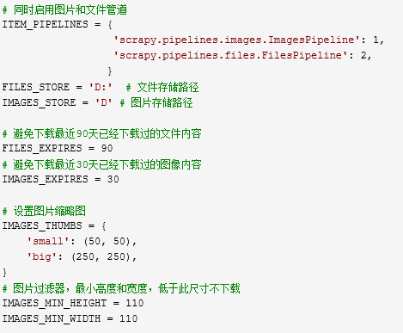
settings.py文件

Slide 49
参考文献
Python使用Scrapy框架爬取数据存入CSV文件(Python爬虫实战4)
https://blog.csdn.net/sandorn/article/details/104376543?utm_medium=distribute.pc_relevant.none-task-blog-baidujs-3
Python中scrapy爬虫框架的数据保存方式（包含：图片、文件的下载）
https://blog.csdn.net/qq_33472765/article/details/80953078
Python爬虫 | Scrapy详解
https://www.cnblogs.com/Summer-skr--blog/p/11477117.html

